Slide 1
Ejemplos 06/09/2016

Slide 2
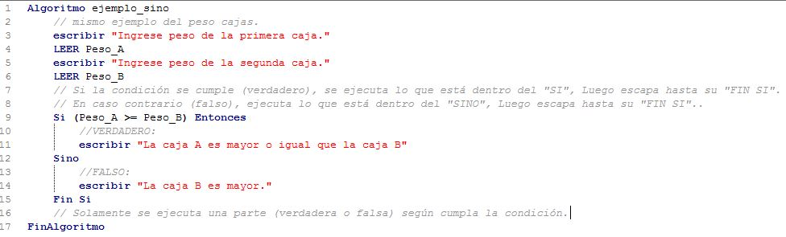

Slide 3
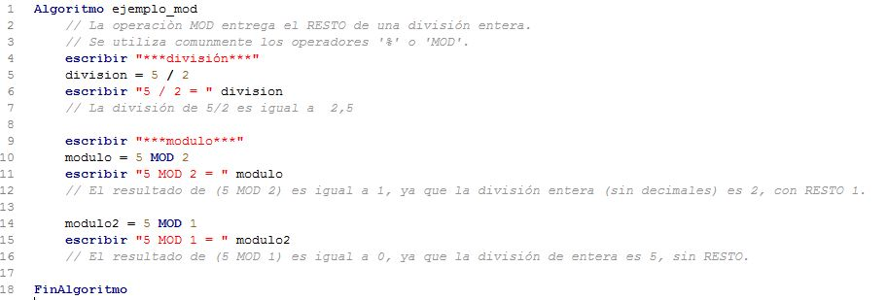

Slide 4
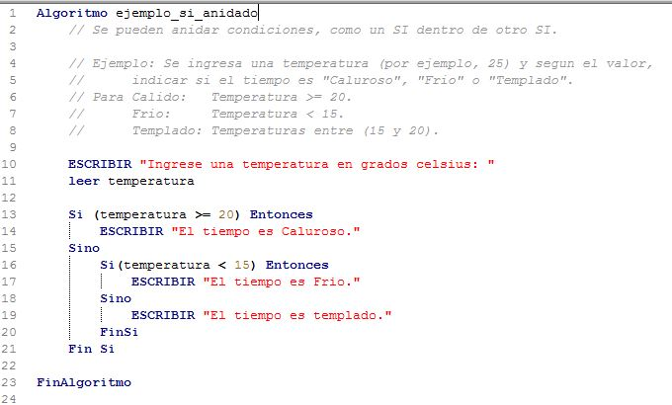

Slide 5
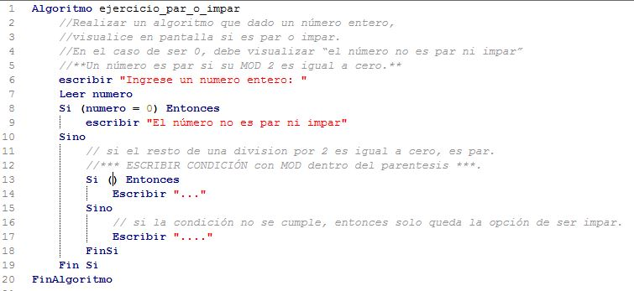
Plantilla para ejercicio “par o impar”

